Slide 1




Bài 41: LUYỆN TẬP
( Tiết 1)

Slide 2


Slide 3



RUNG CHUÔNG VÀNG

Slide 4



Rung chuông vàng
20 × … = 80
Câu 1
1
2
3
4
40
5
A
4
B
Hết giờ
5
c

Slide 5
Rung chuông vàng
50 × … = 250
Câu 2
5
1
3
4
2
5
A
50
Hết giờ
B
500
c

Slide 6
Rung chuông vàng
… × 90 = 810
Câu 3
90
1
3
4
5
2
A
Hết giờ
900
B
9
c

Slide 7


Slide 8
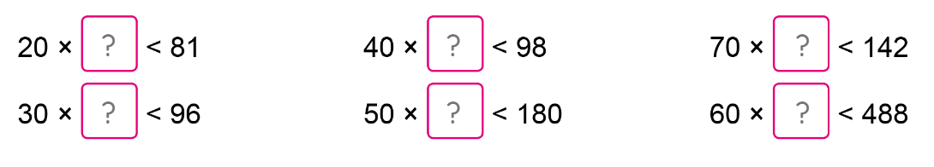
Bài 1: Chọn số lớn nhất trong các số 2,3,4,5,6,7,8,9 để điền vào ô trống.
4
2
2
3
3
8

Slide 9
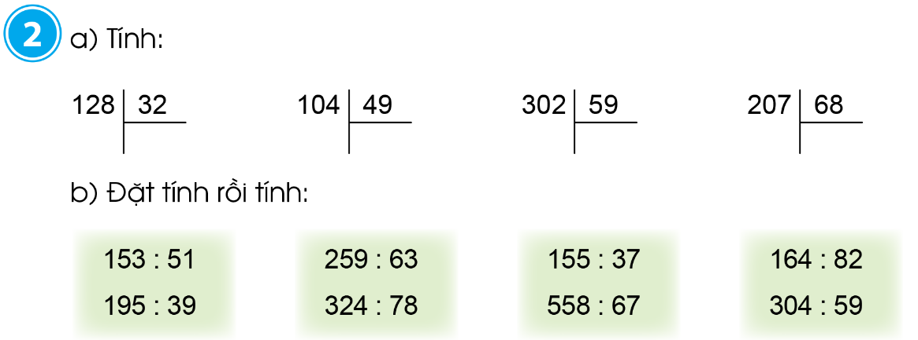

Slide 10
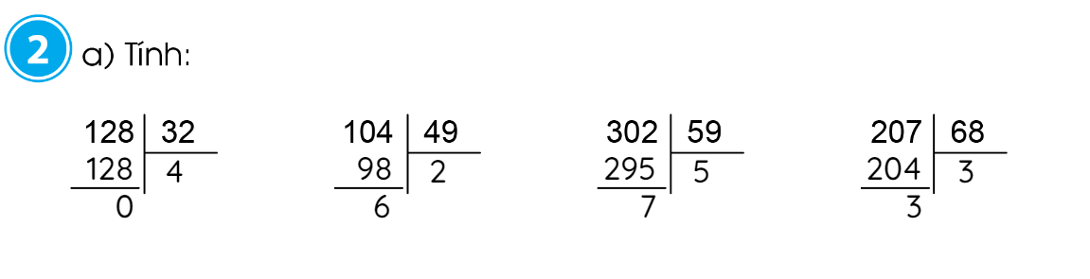

Slide 11
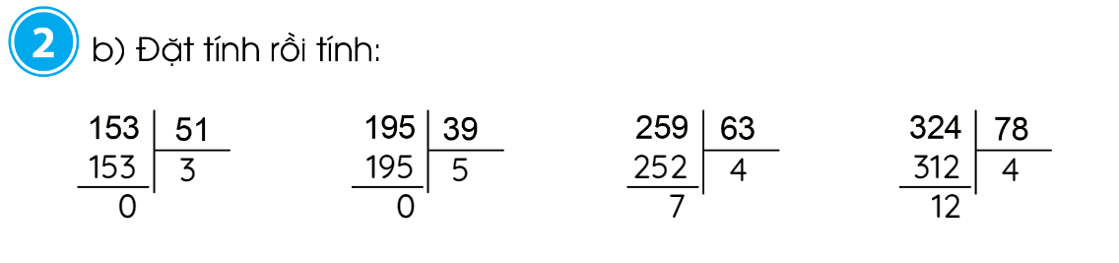
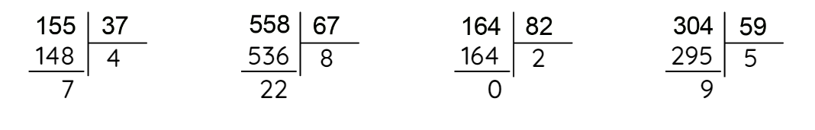

Slide 12

CỦNG CỐ-DẶN DÒ
1. Em hãy nêu quy trình thực hiện phép chia cho số có hai chữ số.
2. Chữa các bài sai vào vở.
3. Chuẩn bị bài sau: Luyện tập (Tiết 2)

